Slide 1
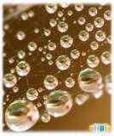
Урок по физике по теме:
«Влажность воздуха»
МБОУ СОШ №36
Учитель физики – Равицкая Валентина Сергеевна

Slide 2

Цель урока:
Ввести понятие влажности воздуха, характеристики влажности, ознакомить учащихся с приборами для измерения влажности воздуха, раскрыть значение влажности.

Slide 3

Задачи:
Образовательные :
Выяснить теоретические знания учащихся по теме «Испарение. Конденсация. Насыщенный пар».
Сформировать представление об абсолютной и относительной влажности воздуха, точке росы.
Продемонстрировать способы измерение влажности воздуха при рассмотрении приборов для ее измерения – гигрометров и психрометров.
Воспитательные:
На материале урока указать важность понятия влажности воздуха в жизнедеятельности человека.

Slide 4

Тип урока:
Комбинированный
Методы:
Рассказ-беседа;
Фронтальный эксперимент;
Сообщения учащихся;
Практические упражнения;
Формируемые умения:
Наблюдать
Сравнивать
Анализировать
Обобщать
Оборудование:
Психрометрическая таблица;
Таблица зависимости давления и плотности
насыщенного пара при различной температуре;
Прибор психрометр
Гигрометр
Глобус Земли

Slide 5

План урока:
1 .Определение влажности воздуха.
2. Характеристика влажности:
а) Абсолютная влажность
б) Парциальное давление
в) Относительная влажность
г) Точка росы
3. Приборы для измерения влажности воздуха:
а) Психрометр
б) Гигрометр
4. Значение влажности воздуха.

Slide 6

Медики утверждают, что хорошее самочувствие человека складывается из многих факторов:
Атмосферное давление,
Температура окружающей среды,
Магнитные поля Земли,
Влажность воздуха.

Slide 7

Из курса географии вам известно, что 2/3 поверхности Земли составляет ВОДА.

Slide 8
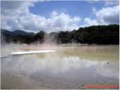
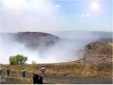
С поверхности морей, рек, водоемов самопроизвольно непрерывно и при любой температуре происходит испарение, вследствие чего в окружающем нас воздухе постоянно находится водяной пар. От количества содержания его в воздухе зависит погода.

Slide 9
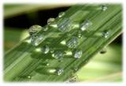
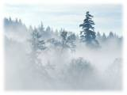

В атмосфере находится около 13-15 тыс. кубических км воды в виде:
СНЕГ
РОСА
ТУМАН

Slide 10
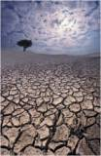
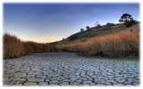
Где-то сейчас на Земле засуха

Slide 11
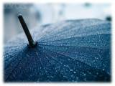
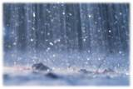
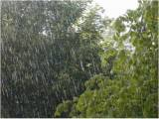
А где-то идут проливные дожди

Slide 12
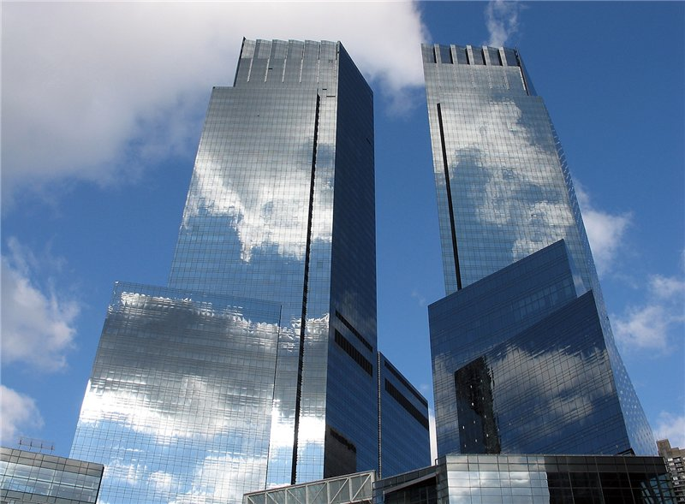
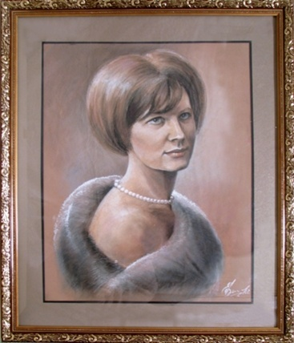
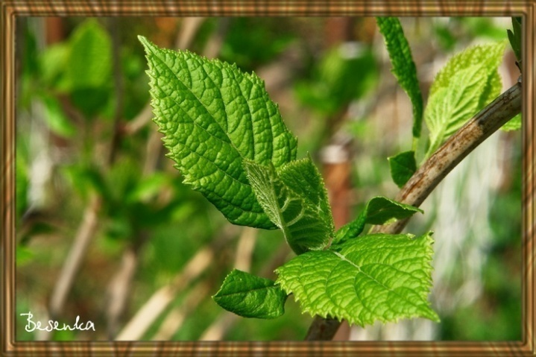
От количества водяного пара зависит самочувствие человека, жизнь растений, сохранность технических объектов, архитектурных сооружений, произведений искусства.

Slide 13

Оптимальный уровень влажности для помещения
Медики рекомендуют поддерживать влажность в помещении в пределах 40-60 %. При такой влажности мы чувствует себя наиболее комфортно. Также при такой влажности концентрации вредных загрязнений в воздухе сводится к минимуму (для бактерий, вирусов, грибков, пылевых клещей этот уровень влажности является наименее комфортным, потому их популяции резко сокращаются).

Slide 14
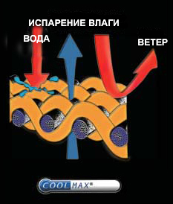
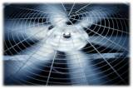
Влажность воздуха — содержание водяного пара в воздухе; одна из наиболее существенных характеристик погоды и климата.

Slide 15
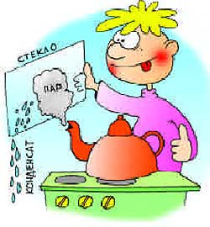
Характеристики влажности воздуха:
Чем больше водяного пара содержится в атмосфере при данной температуре, тем больше влажность воздуха т.е. тем ближе пар будет к состоянию насыщения.

Slide 16
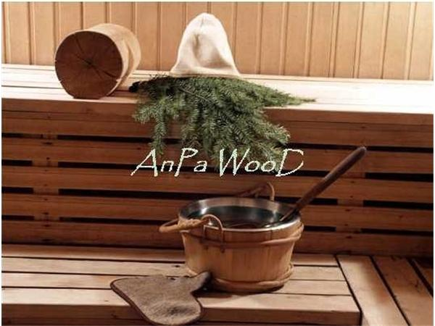
1. Абсолютная влажность воздуха – содержание водяного пара в одном кубическом метре воздуха при данных условиях (при данной температуре и атмосферном давлении).
ƿ – абсолютная влажность
[ƿ ] -

Slide 17
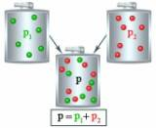
2. Парциальное давление водяного пара – давление, которое оказывал бы водяной пар, если все остальные газы отсутствовали.
[p] – Па (мм ртутного столба)

Slide 18

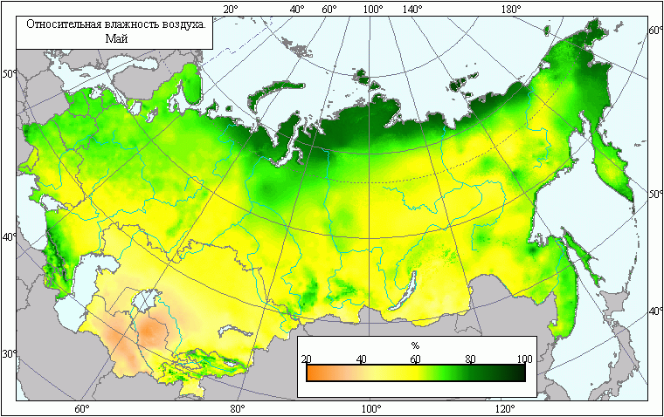
Относительная влажность воздуха – отношение парциального давления к давлению насыщенного пара при той же температуре.
[Ч] - %

Slide 19
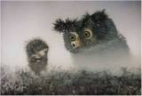
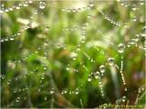
4. Точка росы – температура, при которой водяной пар становится насыщенным.
Каждый из вас неоднократно наблюдал такое природное явление, как появление тумана и выпадение росы. Почему это происходит?
По утрам, когда температура воздуха понижается – пар охлаждается и при некоторой температуре становится насыщенным. Дальнейшее понижение температуры окружающей среды приводит к конденсации этого пара в виде появления тумана и росы. Роса свидетельствует о том, что влажность была 100%

Slide 20

Гигрометр — прибор для измерения влажности воздуха. Существует несколько типов гигрометров, действие которых основано на различных принципах: весовой, волосной, плёночный и др.
Конденсационный гигрометр
Металлическая коробочка
Передняя стенка
Отполированное кольцо
Теплоизолирующая прокладка
Резиновая груша
Термометр

Slide 21
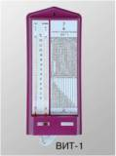
Психрометр состоит из двух термометров, шарик одного из них обмотан тканью, нижние концы которой опущены в сосуд с дистиллированной водой. Сухой термометр регистрирует t воздуха, а влажный – t испаряющейся воды.

Slide 22
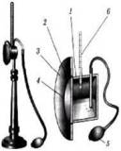
Гигрометр Ламбрехта – основной частью этого прибора является металлический сосуд в форме цилиндра, ось которого занимает горизонтальное положение. Внутрь цилиндра входит трубка, которая присоединяется к какому-либо воздуходувному устройству.

Slide 23
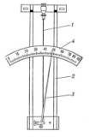
В зимний период года единственным прибором для определения влажности атмосферного воздуха является волосяной гигрометр т. к. наблюдения по психрометру прекращаются при температуре воздуха ниже —10°. Основной частью волосяного гигрометра является обезжиренный человеческий волос, натянутый на рамку. При изменении относительной влажности воздуха изменяется длина волоса и стрелка-указатель перемещается вдоль шкалы, на которой нанесены деления, непосредственно указывающие процент влажности.

Slide 24


Усталость
Сухой воздух приводит к ослаблению иммунной системы в целом. Холодный сухой воздух препятствует попаданию кислорода в систему кровообращения. Симптомы недостаточного потребления кислорода - истощение, плохая концентрация внимания, усталость.

Slide 25
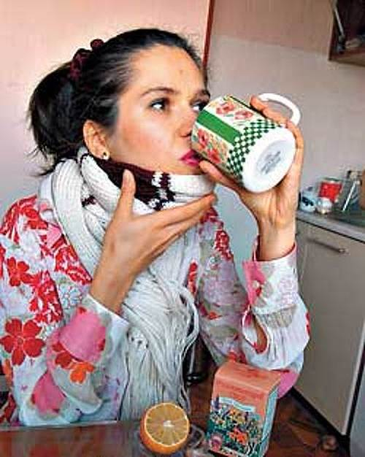

Простуда
Следствием сухого воздуха может является подверженность организма простудным инфекциям.

Slide 26


Сухой воздух и глаза
Люди, носящие контактные линзы, в условиях сухого воздуха часто жалуются на раздражение слизистой оболочки глаз. Даже те, кто не имеет проблем со зрением, могут испытывать неблагоприятное воздействие сухого воздуха на глаза.

Slide 27
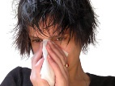

Сухой воздух является одной из главных причин возникновения аллергии. В нем активно распространяются аллергены (возбудители аллергических реакций). Кроме того, он приводит к ослаблению иммунной системы человека.

Slide 28
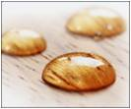
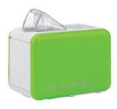
Какая влажность является оптимальной?
Идеальная влажность в жилом помещении составляет 40-60%.
Как достичь оптимальной влажности?
Единственный совет - увлажнять помещение.

Slide 29
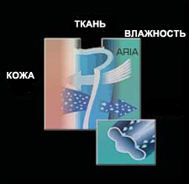
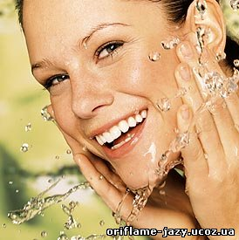
От влажности зависит интенсивность испарения влаги с поверхности кожи человека. А испарение влаги имеет большое значение для поддержания температуры тела постоянной

Slide 30

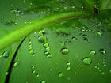
Оптимальная влажность для растений
Для многих растений хватает влажности 40-60%. Именно такие условия существуют в областях с умеренным климатом в летний день...

Slide 31
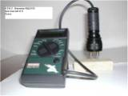
Влагометр -
предназначен для определения влагосодержания твердых и сыпучих, пастообразных материалов, в первую очередь пищевых продуктов и сырья. Влагомер может применяться в лабораториях различных предприятий пищевой и перерабатывающей промышленности и сельского хозяйства.

Slide 32
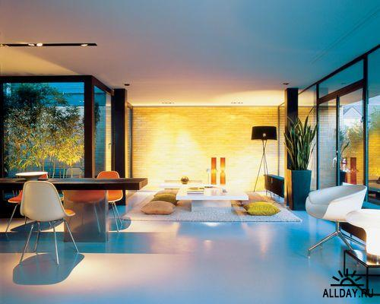
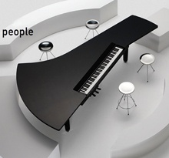
Сухой воздух и интерьер вашего дома
Известно, что недостаточная влажность воздуха вредна для здоровья человека. Но от недостатка влажности в доме страдаете не только Вы, но и вещи, которые вас окружают.

Slide 33
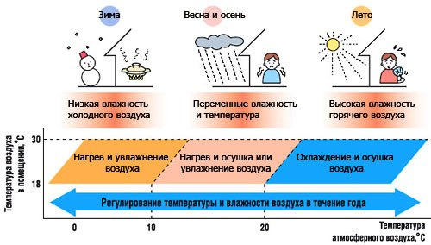
Благоприятный микроклимат в помещении -
это всегда важно, так как его особенности сказываются не только на здоровье человека, но и на состоянии помещения в целом.

Slide 34
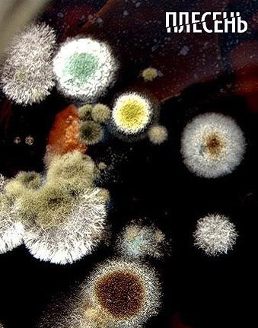
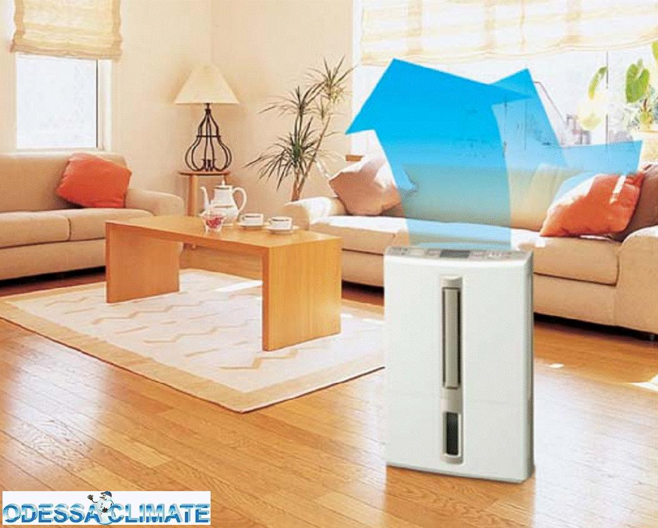
В помещениях с повышенной влажностью есть риск возникновения сырости и, соответственно, плесени. Сегодня для устранения повышенной влажности существуют специальные системы осушения воздуха. Осушители воздуха – это эффективный прибор для поддержания нормальной влажности в сырых помещениях

Slide 35

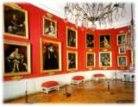
Хранение произведений искусства и книги требуют поддержания влажности воздуха на необходимом уровне. Поэтому в музеях на стенах вы можете видеть психрометры.

Slide 36
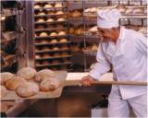
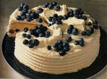
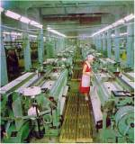
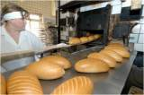
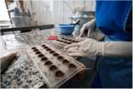
В ткацком, кондитерском и других производствах для нормального течения процесса необходима определённая влажность

Slide 37
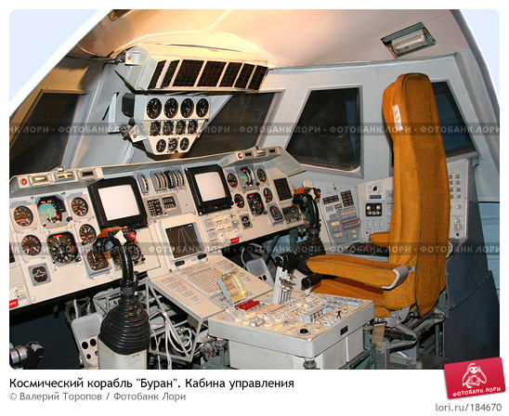
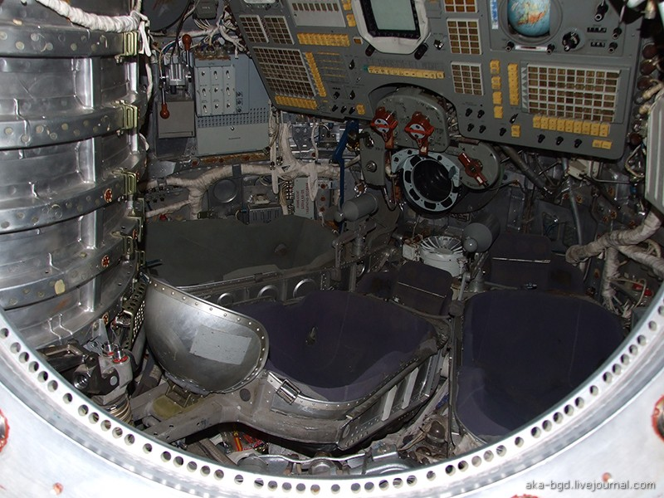
В космических кораблях поддерживается наиболее благоприятная для человека относительная влажность воздуха (40-60%)

Slide 38
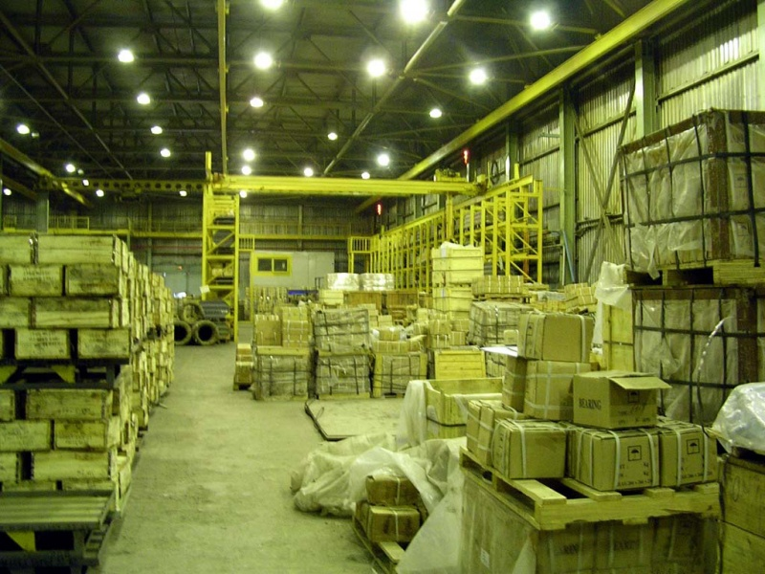
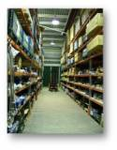

Для складских помещений большое значение имеет поддержание влажности воздуха на определенном уровне.

Slide 39

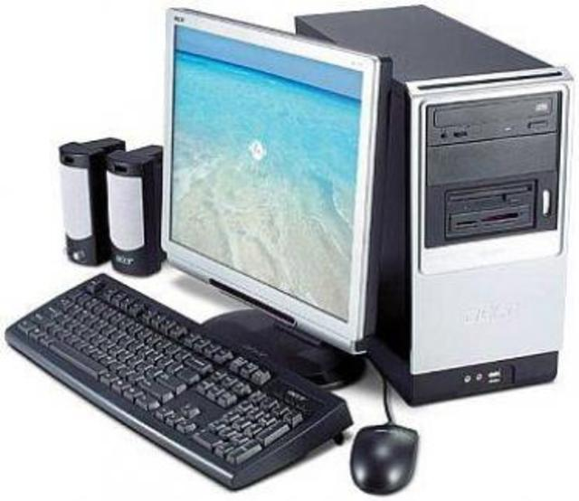
Оптимальные нормы микроклимата так же необходимы и для помещений с ВДТ (Выключатели дифференциального тока)и ЭВМ(электронно-вычислительных машин)

Slide 40

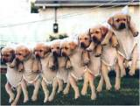
Увлажнители
Раньше для того, чтобы увлажнить воздух, хозяйки использовали поддоны с водой на радиаторы центрального отопления или развешивали сушить в комнатах мокрое бельё. Но эти способы малоэффективны и негигиеничны. Сейчас выпускаются специальные приборы – увлажнители воздуха, позволяющих поддерживать необходимый уровень влажности воздуха в помещении.

Slide 41
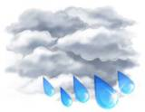
Большое значение имеет знание влажности в метеорологии для предсказания погоды. Хотя количество водяного пара в атмосфере сравнительно невелико (около 1%), роль его в атмосферных явлениях значительна. Конденсация водяного пара приводит к образованию облаков и последующему выпадению осадков. При этом выделяется большое количество теплоты, и наоборот, испарение воды сопровождается поглощением теплоты.

Slide 42

Закрепление изученного
Вопросы для учащихся:
Как измерить влажность воздуха,
если нет специального прибора?

Slide 43
2. Оба термометра в психрометре Августа показывают одинаковую температуру. Какова относительная влажность воздуха?
Ответ: 100%

Slide 44

3. Что легче: 1 м³ сухого или 1м³ влажного воздуха?
Ответ: влажного, так как молярная масса
сухого воздуха равно 0,029 кг/моль
а влажного – 0,018 кг/моль

Slide 45
4. Чем объясняется то, что вечером после жаркого летнего дня в низменной местности наблюдается образование тумана?

Slide 46

Ответ: Вечером после жаркого дня температура значительно понижается. Водяной пар, находящийся в воздухе, становится насыщенным и частично превращается в воду в виде тумана.

Slide 47

5. Разность показаний сухого и влажного термометров равна 4 °С относительная влажность – 60%. Чему равны показатели сухого и влажного термометров
Ответ: температура сухого = 14°С; температура влажного = 10°С

Slide 48

6. Однажды И.Ньютон вышел из дома и повстречался со стадом овец. Внимательно посмотрев на овец Ньютон вернулся домой. Какой предмет забыл взять Ньютон?
Ответ: зонтик, т.к. шерсть овец как и человеческий волос удлиняется при повышенной влажности.

Slide 49
Задачи :
1. Влажность воздуха равна 85%, а показания сухого термометра 26°С. Какую температуру показывает влажной термометр?
Ответ: температура влажного = 24°С

Slide 50
2. В 4 м³ воздуха при температуре 16°С находится 40 г водяного пара. Найти относительную влажность.
Ответ: относительная влажность = 74%

